Slide 1
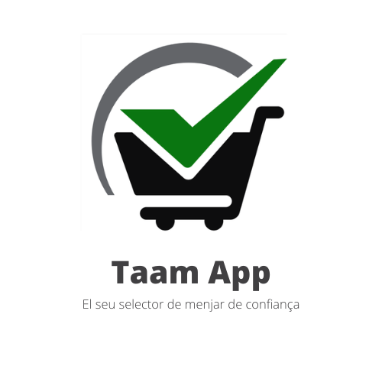
Proposta de projecte per laboratori Integrat de software

Slide 2
Durant aquesta presentació...
Què és Taam App?
Criteris importants a tenir en compte de cara al projecte.

Slide 3
Durant aquesta presentació...
Què és Taam App?
Criteris importants a tenir en compte de cara al projecte.

Slide 4
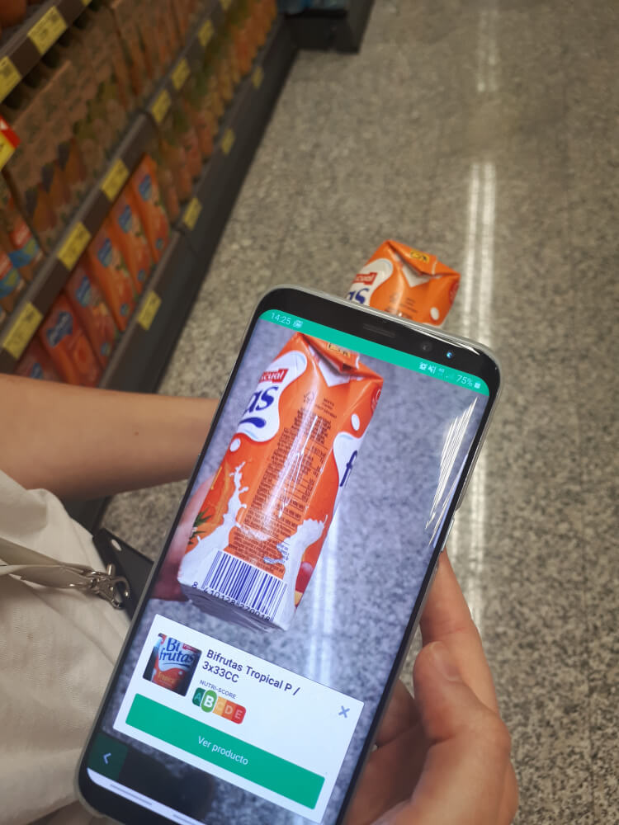
Què és Taam App?

Slide 5

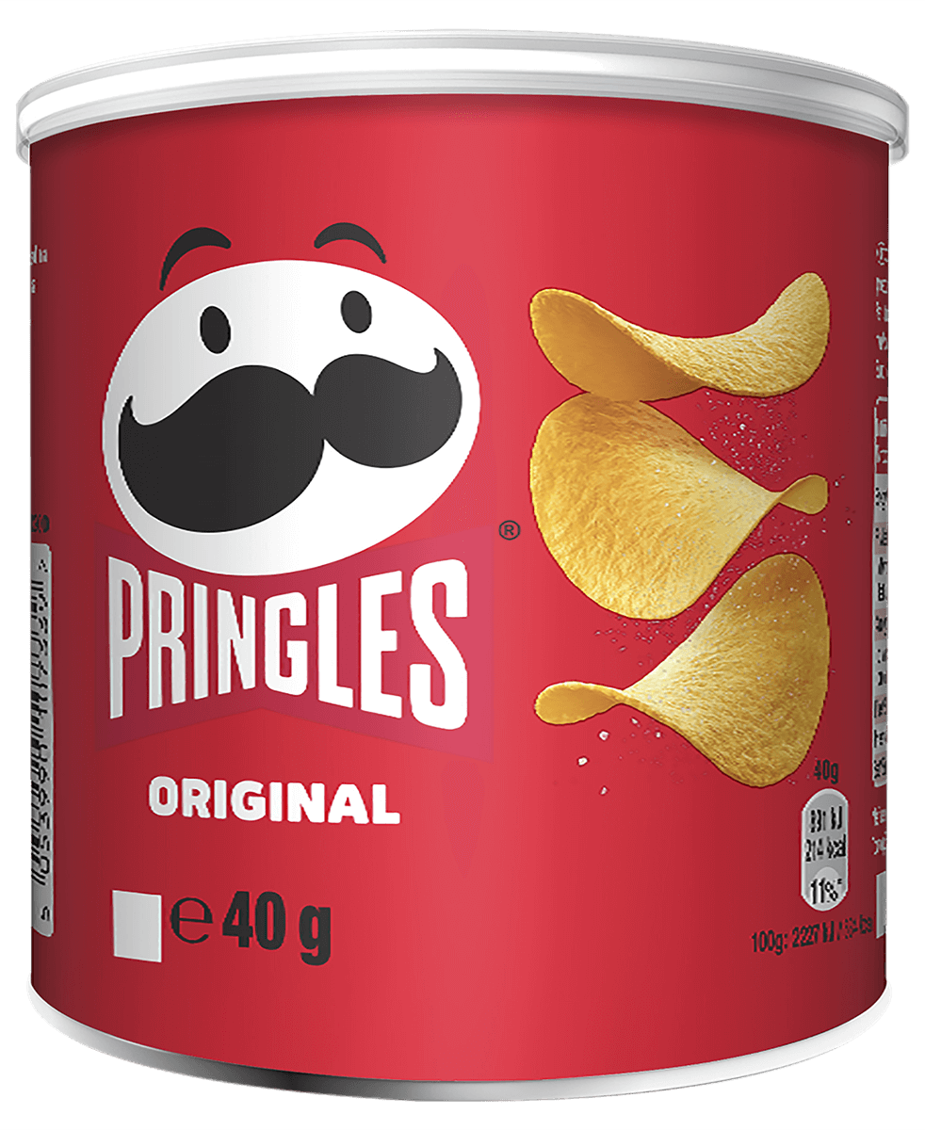
Què és Taam App?
INGREDIENTES:
Patatas deshidratadas, aceites
vegetales (girasol, palma, maíz) en proporción variable, harina de trigo, harina de maíz, harina de arroz, maltodextrina, emulgente (E471), sal, colorante (norbixina de annato).

Slide 6
Durant aquesta presentació...
Què és Taam App?
Criteris importants a tenir en compte de cara al projecte.

Slide 7
Criteris importants a tenir en
compte de cara al projecte.
Plataforma on serà operativa l’aplicació
Tecnologia de desenvolupament
Grau de maduresa assolible

Slide 8
Criteris importants a tenir en
compte de cara al projecte.
Plataforma on serà operativa l’aplicació
Tecnologia de desenvolupament
Grau de maduresa assolible

Slide 9






Plataforma on serà operativa l’aplicació

Slide 10
Criteris importants a tenir en
compte de cara al projecte.
Plataforma on serà operativa l’aplicació
Tecnologia de desenvolupament
Grau de maduresa assolible

Slide 11




Tecnologia de desenvolupament
…

Slide 12
Criteris importants a tenir en
compte de cara al projecte.
Plataforma on serà operativa l’aplicació
Tecnologia de desenvolupament
Grau de maduresa assolible

Slide 13

Grau de maduresa assolible

Slide 14
Proposta de projecte per laboratori Integrat de software

